Slide 1
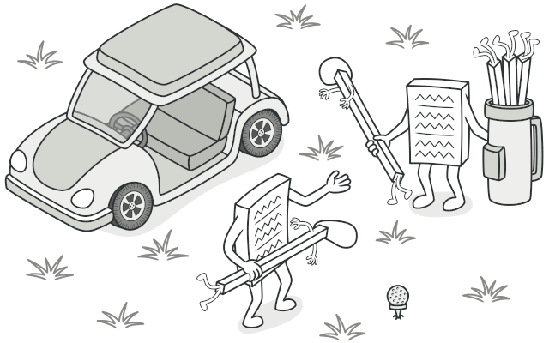
STRATEGY PATTERN

Slide 2
Strategy pattern là gì?
Strategy Pattern là một trong những Pattern thuộc nhóm hành vi (Behavior Pattern).
Nó cho phép định nghĩa tập hợp các thuật toán, đóng gói từng thuật toán lại, và dễ dàng thay đổi linh hoạt các thuật toán bên trong object.
Strategy cho phép thuật toán biến đổi độc lập khi người dùng sử dụng chúng

Slide 3
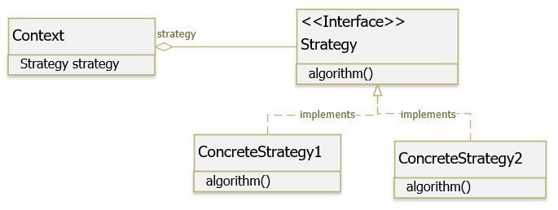
Cấu trúc
Notes:
Trong đó:
Strategy: định nghĩa các hành vi có thể có của một Strategy.
ConcreteStrategy: cài đặt các hành vi cụ thể của Strategy.
Context: chứa một tham chiếu đến đối tượng Strategy và nhận các yêu cầu từ Client, các yêu cầu này sau đó được ủy quyền cho Strategy thực hiện.

Slide 4
Cách triển khai
Trong lớp Context, xác định một thuật toán dễ bị thay đổi thường xuyên trong suốt thời gian chạy của chương trình.
Khai báo một strategy interface chung cho tất cả các biến thể của thuật toán đó.
Từng ConcreteStrategy implement tất cả các thuật toán vào chúng
Trong class Context, thêm một trường để tham chiếu đến một Strategy object. Cung cấp một phương thúc là Setter để thay đổi các giá trị của trường đó. Context chỉ nên hoạt động với strategy object thông qua strategy interface. Context có thể định nghĩa một interface cho phép strategy truy cập vào dữ liệu của nó.
Client của Context phải liên kết với một strategy phù hợp với cách mà nó mong đợi để thực hiện công việc của chính nó.

Slide 5
Khi nào thì sử dụng Stragety?
Khi muốn có thể thay đổi các thuật toán được sử dụng bên trong một đối tượng tại thời điểm run-time.
Khi có một đoạn mã dễ thay đổi, và muốn tách chúng ra khỏi chương trình chính để dễ dàng bảo trì.
Tránh sự rắc rối, khi phải hiện thực một chức năng nào đó qua quá nhiều lớp con.
Cần che dấu sự phức tạp, cấu trúc bên trong của thuật toán.

Slide 6
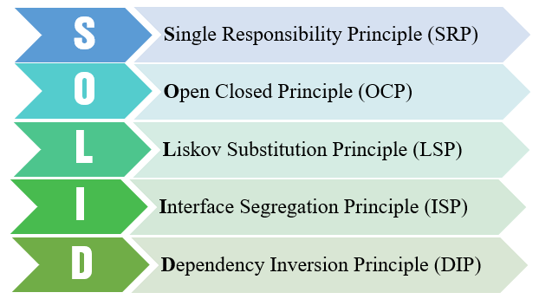
Lợi ích khi sử dụng Stragety
Notes:
SRP: một lớp định nghĩa nhiều hành vi và chúng xuất hiện dưới dạng với nhiều câu lệnh có điều kiện. Thay vì nhiều điều kiện, chúng ta sẽ chuyển các nhánh có điều kiện liên quan vào lớp Strategy riêng lẻ của nó.
OCP: chúng ta dễ dàng mở rộng và kết hợp hành vi mới mà không thay đổi ứng dụng.
Cung cấp một sự thay thế cho kế thừa.

Slide 7
Mối quan hệ với những mẫu khác
Bridge, State và Strategy (và ở một mức độ nào đó của Adapter) có cấu trúc rất giống nhau. Tất cả các mẫu này đều dựa trên composition, tức là ủy thác công việc cho các đối tượng khác. Tuy nhiên, chúng lại giải quyết các vấn đề khác nhau
Decorator cho phép bạn thay đổi phần bọc bên ngoài của một object, trong khi đó, Strategy lại cho phép bạn thay đổi phần lõi bên trong của object
State được xem như là một phần mở rộng của Strategy. Strategy làm cho các đối tượng này hoàn toàn độc lập và không biết về nhau, State không hạn chế sự phụ thuộc giữa các concrete state, cho phép chúng thay đổi state theo ngữ cảnh mong muốn

